Slide 1

TOPIC: Measurement Calculator Khmer Subject: Mobile App Programming Introduce By Lecturer: Pongsametrey Sok
ASEA EURO UNIVERSITY
MASTER OF SCIENCE IN INFORMATION TECHNOLOGY
Group 1:
Mr. CHUON Ny
Mrs. ENG Channeardey
Mr. YIT Chanthim
Mr. PHANN Phoumean
Mr. VENG Thavong
Khmer Measurement Calculator by : Group 1

Slide 2
Content
1. Introduction to Khmer Measurement and Scope
2. Member arrangement Responsible in this Project
3. Android Project, Define Menu and Modules
4. Submit Code/Slide Presentation to Github
5. Android to Repo (metreysk@gmail.com)

Slide 3
1. Introduction to Khmer Measurement
រង្វាស់ចំនួនរបស់បុព្វបុរសខ្មែរជំនាន់ដើម ដែលបានខិតខំបង្កើតឡើង និងរក្សាទុកតៗអស់ជាច្រើនជំនាន់មកហើយដែលដែលទាក់ទងទៅនឹងខ្នាតបុរាណរបស់ខ្មែរ។ នៅពេលនេះក្រុមយើងខ្ញុំសូមបទបង្ហាញ ជូនដល់បងប្អូនតាមរយះ Application Measurement Khmer Calculator មួយនេះ។ ដើម្បីជារក្សា និងការអភិរក្សពាក្យពេចន៍ដែលទាក់ទងនឹងរង្វាស់ខ្នាតមួយនេះ គឺចង់រំលឹកដល់អត្តសញ្ញាណជាតិ និងជាអ្វីដែលជួយជំរុញដល់កូនខ្មែរជំនាន់ក្រោយៗ បានស្គាល់នូវ តំលៃនៃរង្វាស់ខ្នាតរបស់បុព្វបុរសខ្មែរយើង។
រង្វាស់សំរាប់ផ្លែឈើ
១គូ គឺជាខ្នាតឯកតាខ្មែរពីបុរាណ ដែលកំណត់ចំនួនពីរផ្ទឹមគ្នា។
ឧទាហរណ៍ ៖ សត្វលលកមួយគូ ស្បែកជើងមួយគូ ចង្កឹះមួយគូ។
១ដំប គឺជាខ្នាតឯកតាខ្មែរពីបុរាណ ដែលកំណត់ចំនួន៤។
ឧទាហរណ៍ ៖ កណ្តាប់១ដំប។
១ផ្លូន គឺជាខ្នាតឯកតាខ្មែរពីបុរាណ ដែលរាប់ចំនួន១០ ស្មើនឹងចំនួន៤០។
ឧទាហរណ៍ ៖ ពោតមួយផ្លូន។
១ស្លឹក គឺជាខ្នាតឯកតាខ្មែរពីបុរាណ ដែលរាប់ចំនួន១០ផ្លូន ស្មើនឹងចំនួន៤០០។
ឧទាហរណ៍ ៖ ត្នោតមួយស្លឹក។

Slide 4
រង្វាស់សំរាប់ចំណុះ
១កន្តាំង គឺជាខ្នាតឯកតាខ្មែរពីបុរាណ ដែលរាប់ចំនួន១កន្តាំង ស្មើនឹង ចំនួន២កូនល្អី។
ឧទាហរណ៍ ៖ពោត១កន្តាំង។
១តៅ គឺជាខ្នាតឯកតាខ្មែរពីបុរាណ ដែលរាប់ចំនួន១តៅ ស្មើនឹង ចំនួន២កន្តាំង។
ឧទាហរណ៍ ៖ល្ងរ១តៅ។
១ថាំង គឺជាខ្នាតឯកតាខ្មែរពីបុរាណ ដែលរាប់ចំនួន១ថាំង ស្មើនឹង ចំនួន២តៅ។
ឧទាហរណ៍ ៖សណ្តែក១ថាំង។
១តៅស្រូវ គឺជាខ្នាតឯកតាខ្មែរពីបុរាណ ដែលរាប់ចំនួន១តៅស្រូវ ស្មើនឹង ចំនួន១២គីឡូក្រាម។
ឧទាហរណ៍ ៖ស្រូវ១តៅ។
១តៅអង្ករ គឺជាខ្នាតឯកតាខ្មែរពីបុរាណ ដែលរាប់ចំនួន១អង្ករ ស្មើនឹង ចំនួន១៥គីឡូក្រាម។
ឧទាហរណ៍ ៖អង្ករ១តៅ។

Slide 5
រង្វាស់ប្រវែង
១ធ្នាប់ គឺជាខ្នាតឯកតាខ្មែរពីបុរាណ ដែលរាប់ចំនួន១ធ្នាប់ ស្មើនឹង ចំនួន១ទទឹងម្រាមដៃ។
ឧទាហរណ៍ ៖ខ្សែ១ធ្នាប់។
១ចំអាម គឺជាខ្នាតឯកតាខ្មែរពីបុរាណ ដែលរាប់ចំនួន១ចំអាម ស្មើនឹង ចំនួន១២ធ្នាប់។
ឧទាហរណ៍ ៖កាត់ចេញ១ចំអាម។
១ហត្ថ គឺជាខ្នាតឯកតាខ្មែរពីបុរាណ ដែលរាប់ចំនួន១ហត្ថ ស្មើនឹង ចំនួន២ចំអាម។
ឧទាហរណ៍ ៖យកចំនួន២ហត្ថ។
១ព្យាម គឺជាខ្នាតឯកតាខ្មែរពីបុរាណ ដែលរាប់ចំនួន១ព្យាម ស្មើនឹង ចំនួន៤ហត្ថ។
ឧទាហរណ៍ ៖យកប្រវែង១ព្យាម។
១គក់ គឺជាខ្នាតឯកតាខ្មែរពីបុរាណ ដែលរាប់ចំនួន១គក់ ស្មើនឹង ចំនួនប្រវែងពីកែងដៃចុងម្រាមដែលក្តាប់។
ឧទាហរណ៍ ៖ប្រវែង១គក់។
១សិន គឺជាខ្នាតឯកតាខ្មែរពីបុរាណ ដែលរាប់ចំនួន១សិន ស្មើនឹង ចំនួន២០ព្យាម។
ឧទាហរណ៍ ៖យកប្រវែង១សិន។
១គាវុត គឺជាខ្នាតឯកតាខ្មែរពីបុរាណ ដែលរាប់ចំនួន១គាវុត ស្មើនឹង ចំនួន១០០សិន ឬ ២០០០ព្យាម។
ឧទាហរណ៍ ៖ក្រណាត់១គាវុត។
១យោជន៍ គឺជាខ្នាតឯកតាខ្មែរពីបុរាណ ដែលរាប់ចំនួន១យោជន៍ ស្មើនឹង ចំនួន៤០០សិន ឬ ១៦គីឡូម៉ែត្រ។
ឧទាហរណ៍ ៖ចំងាយ១យោជន៍។

Slide 6
រង្វាស់ទម្ងន់
១ហ៊ុន គឺជាខ្នាតឯកតាខ្មែរពីបុរាណ ដែលរាប់ចំនួន១ហ៊ុន ស្មើនឹង ចំនួន១០លី។
ឧទាហរណ៍ ៖មាស១ហ៊ុន។
១ជី គឺជាខ្នាតឯកតាខ្មែរពីបុរាណ ដែលរាប់ចំនួន១ជី ស្មើនឹង ចំនួន១០ហ៊ុន ឬ ៣,៧៥ក្រាម។
ឧទាហរណ៍ ៖ផ្លាក់ទីន១ជី។
១ដំឡឹង គឺជាខ្នាតឯកតាខ្មែរពីបុរាណ ដែលរាប់ចំនួន១ដំឡឹង ស្មើនឹង ចំនួន១០ជី។
ឧទាហរណ៍ ៖មាស១ដំឡឹង។
១នាឡិ គឺជាខ្នាតឯកតាខ្មែរពីបុរាណ ដែលរាប់ចំនួន១នាឡិ ស្មើនឹង ចំនួន១៦ដំឡឹង ឬ ៦០០ក្រាម។
ឧទាហរណ៍ ៖មាស១នាឡិ។
១ចុង គឺជាខ្នាតឯកតាខ្មែរពីបុរាណ ដែលរាប់ចំនួន១ចុង ស្មើនឹង ចំនួន៥០នាឡិ ឬ ៣០គីឡូក្រាម។
ឧទាហរណ៍ ៖ដែក១ចុង។
១ហាប គឺជាខ្នាតឯកតាខ្មែរពីបុរាណ ដែលរាប់ចំនួន១ហាប ស្មើនឹង ចំនួន២ចុង ឬ ៦០គីឡូក្រាម។
ឧទាហរណ៍ ៖ស្ពាន់១ ហាប។

Slide 7
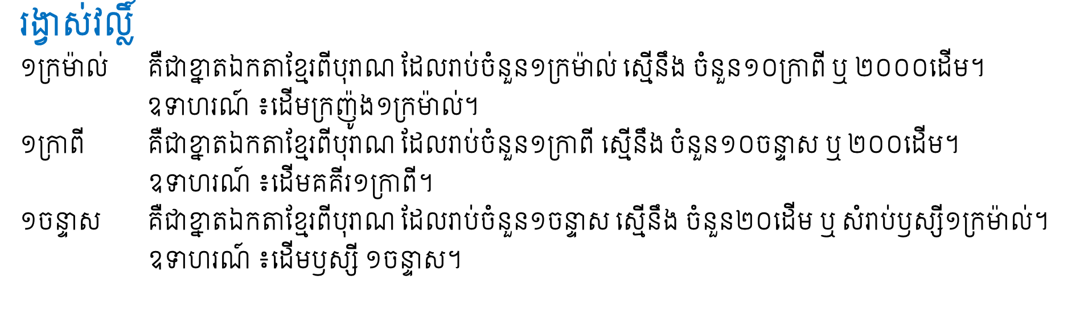
រង្វាស់សន្លឹក
១ត្របក គឺជាខ្នាតឯកតាខ្មែរពីបុរាណ ដែលរាប់ចំនួន១ត្របក ស្មើនឹង ចំនួន១០ស្នើ ឬ ២០សន្លឹក។
ឧទាហរណ៍ ៖ម្លូរ ១ត្របក។
១ស្នើ គឺជាខ្នាតឯកតាខ្មែរពីបុរាណ ដែលរាប់ចំនួន១ស្នើ ស្មើនឹង ចំនួន២សន្លឹក។
ឧទាហរណ៍ ៖ស្លឹកបាស ១ស្នើ។

Slide 8
Scope
កម្មវិធី Measurement Khmer Calculator នេះត្រូវបានអភិវឌ្ឍន៏ឡើងដោយ កម្មវិធី Android studio ជាមួយនឹងភាសា Java Programming ដោយប្រើសម្រាប់ធ្វើការគណនាដូចខាងក្រោម៖
-បំបែកពី៖ គូរ, ដំប, ផ្លូន, ស្លឹក
-​ ទៅជា ៖ ផ្លូន, ដំប, គូរ, ផ្លែ

Slide 9
- បំបែកពី៖ កន្តាំង, តៅ, ថាំង
- ទៅជា ៖ កូនល្អី, កន្តាំង, តៅ, គីឡូក្រាម
- បំបែកពី៖ ធ្នាប់, ចំអាម, ហត្ថ , ព្យាម , គក់, សិន , គាវុត , យោជន៍
- ទៅជា ៖ ទទឹងម្រាមដៃ, ធ្នាប់, ចំអាម, ព្យាម ,សិន
- បំបែកពី៖ ហ៊ុន, ជី, ដំឡឹង, នាឡិ , ចុង, ហាប
- ទៅជា ៖ លី, ហ៊ុន, ជី, ដំឡឹង ,នាឡិ ,ចុង

Slide 10
- បំបែកពី៖ ត្របក, ស្នើ
- ទៅជា ៖ ស្នើ, សន្លឹក
- បំបែកពី៖ ក្រម៉ាល់, ក្រាពី, ចន្ឬាស
- ទៅជា ៖ ក្រាពី, ចន្ទាស, ដើម

Slide 11
2. Member Student Responsibility
Mr. CHUON-Ny :
Project Manager and Research
The project manager is primarily responsible for the successful completion of a project.
- Developing a project plan, Managing deliverables according to the plan, Leading and managing the Project team, Determining the methodology used on the project.
- Establishing a project schedule and determining each phase, Assigning tasks to project team members, Communicating with upper management.
Mrs. ENG Channeardey:
Project Analysis
- Assisting in defining the project, Gathering requirements from Application units or users,
Documenting technical and business requirements.
- Verifying that project deliverables meet the requirements.
- Testing solutions to validate objectives.

Slide 12
Mr. YIT Chanthim Developer : Design Interface
Mr. PHANN Phoumean Developer : Study Process/Algorisms and Coding
Mr. Veng Thavong : Project Tester and Deberg Error

Slide 13
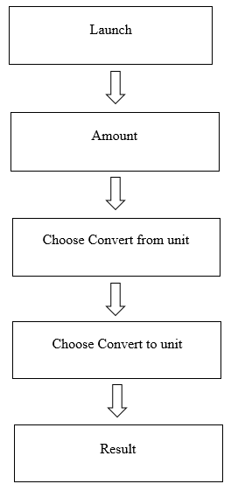
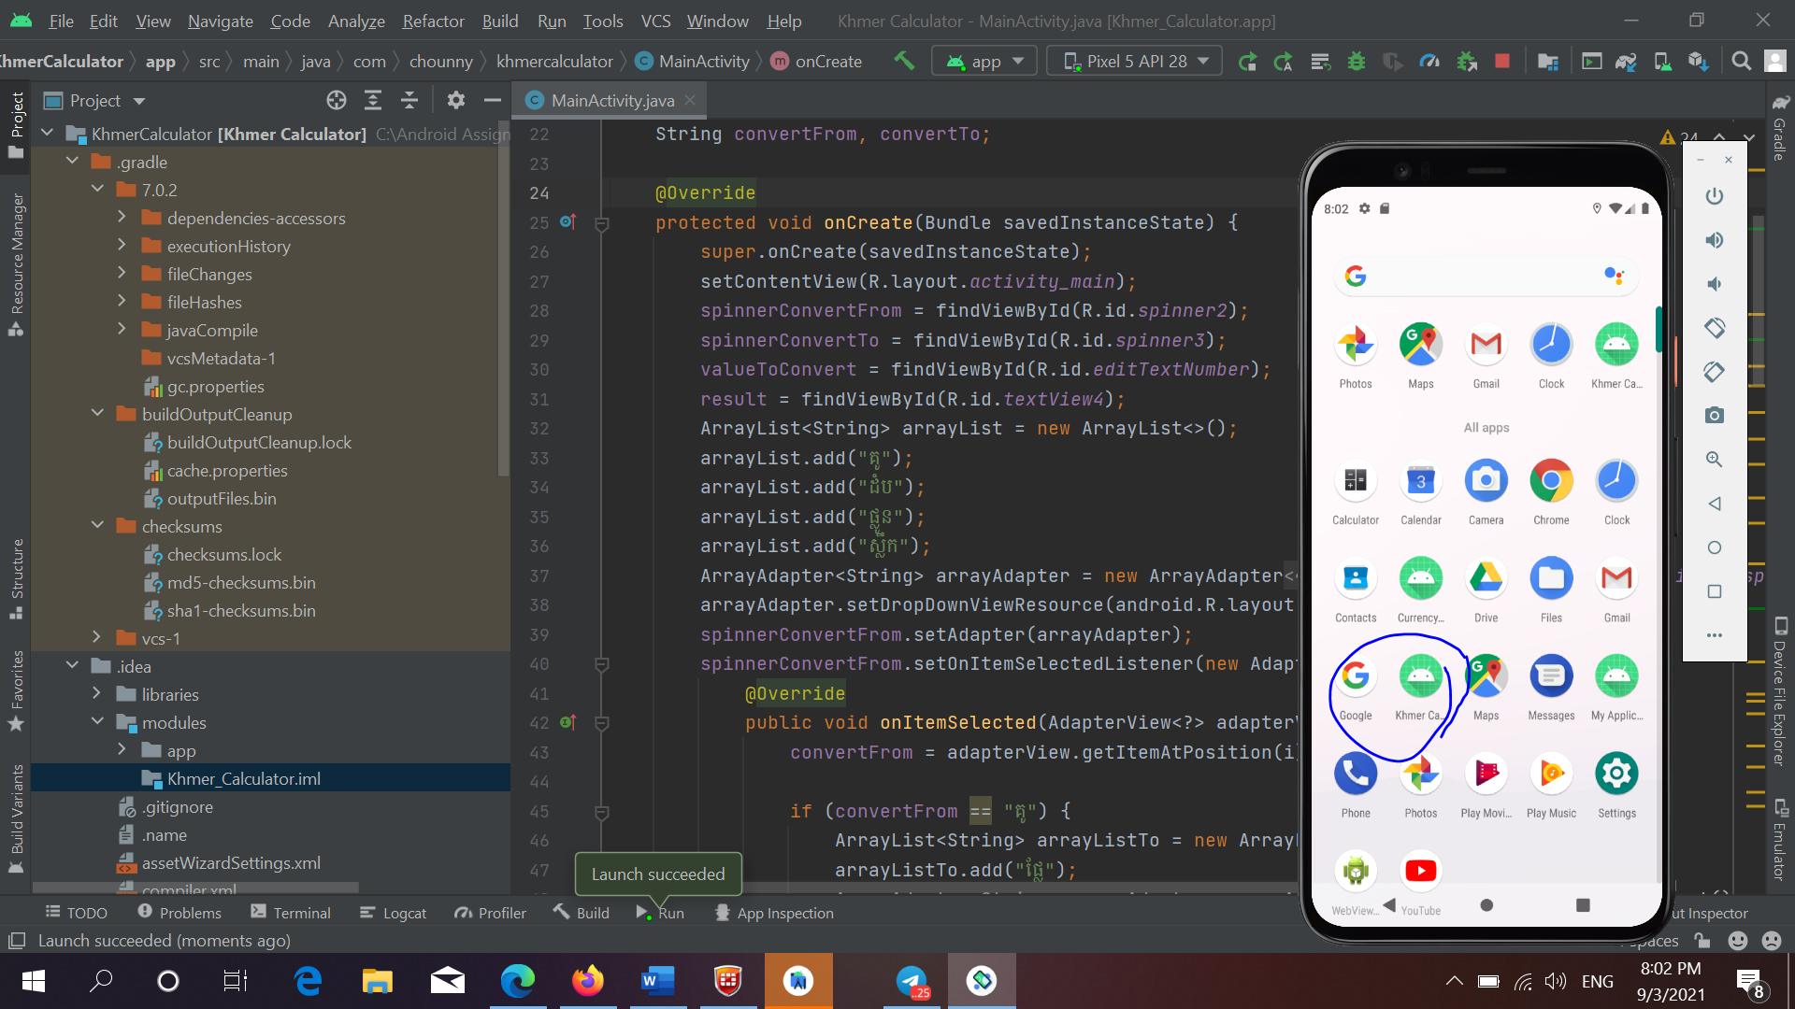
3. Structure Project, Menu
Algorisms:
- Spinner (សម្រាប់ធ្វើ Dropdown)
- Unit Convert (សម្រាប់បំបែកខ្នាត)
- Tab (ចំណុចរង្វាស់)

Slide 14
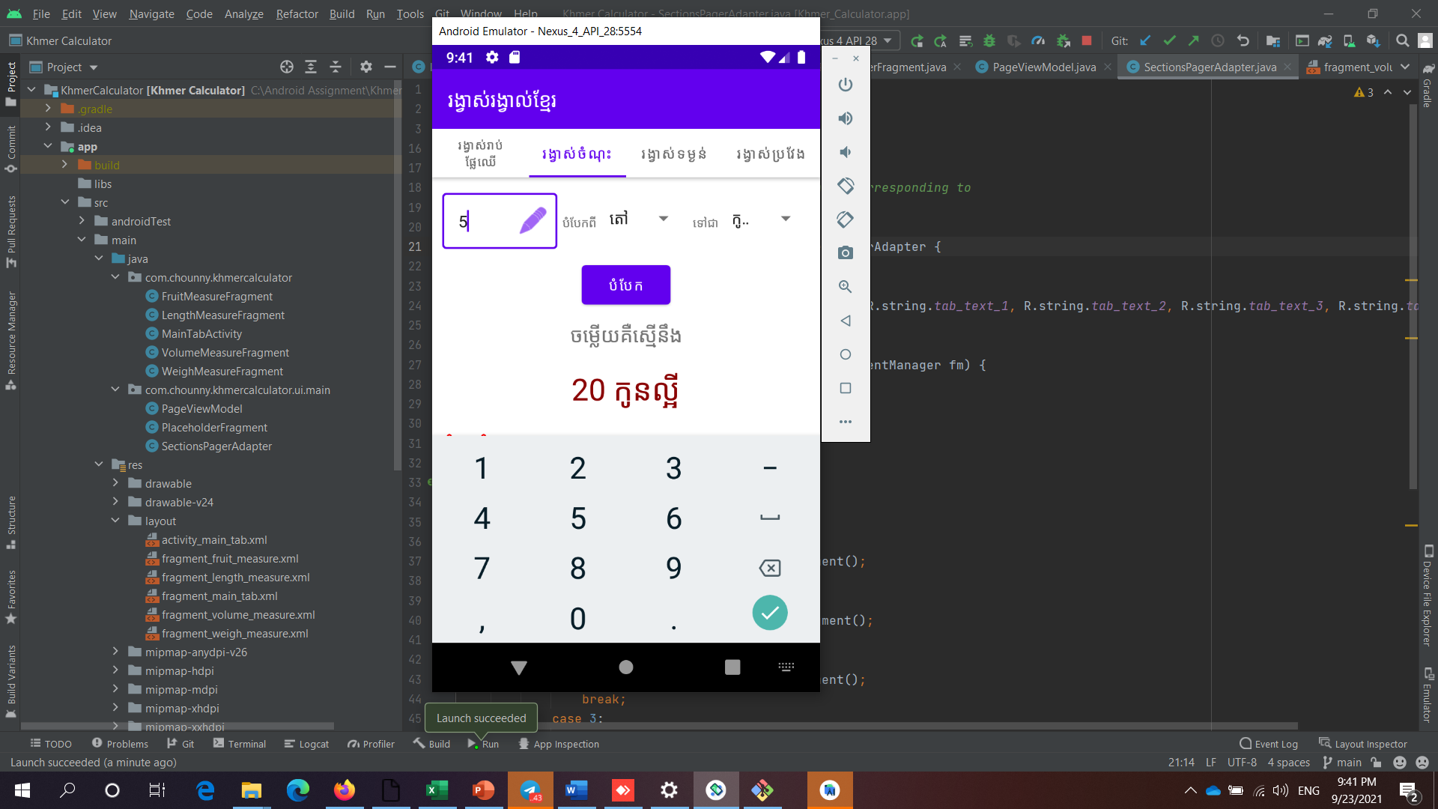

Slide 15
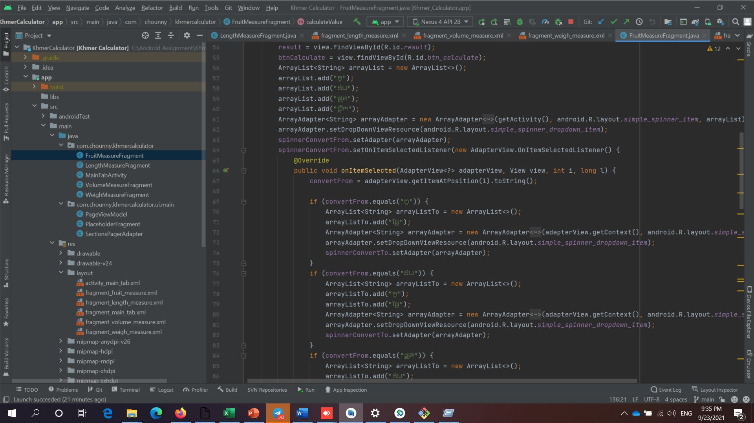

Slide 16
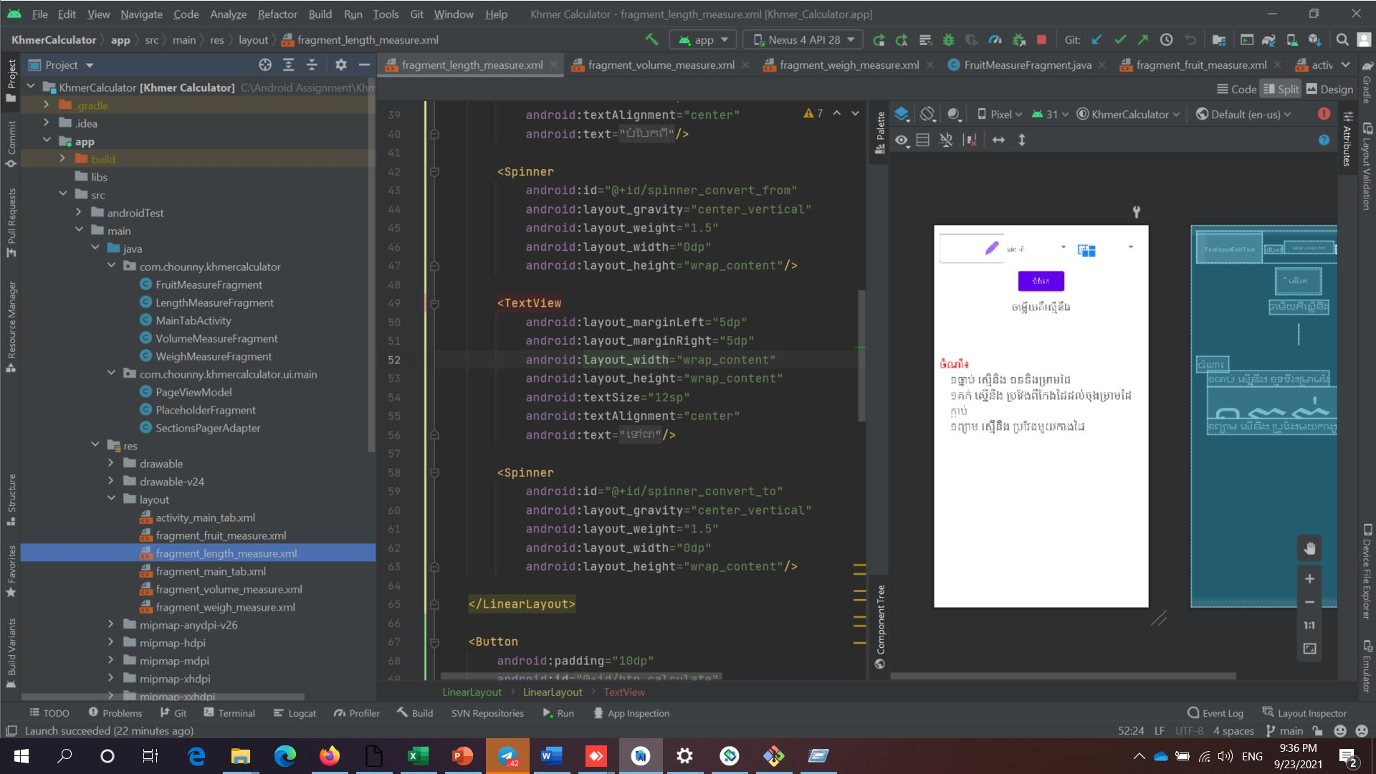

Slide 17
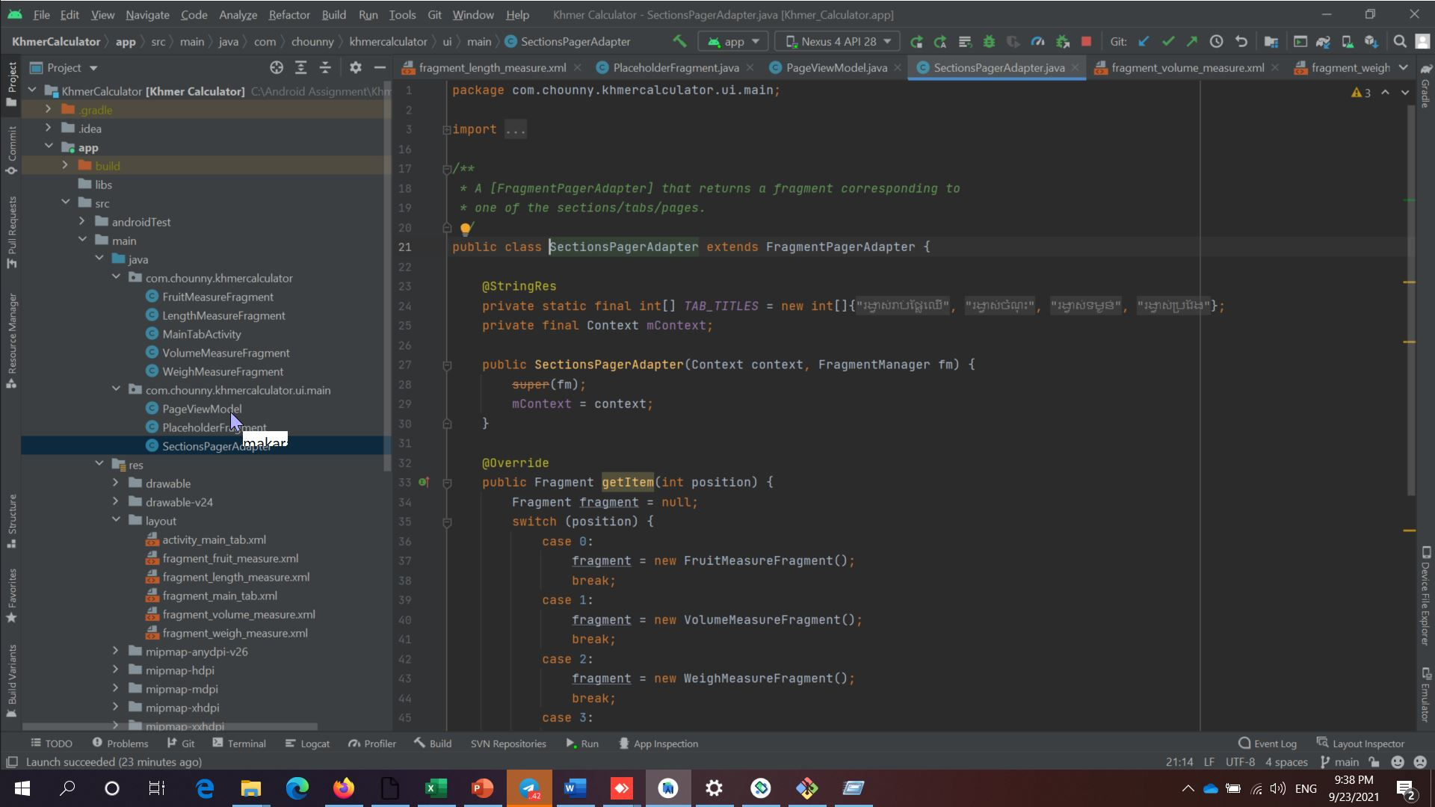

Slide 18
Reference https://km.wikipedia.org/wiki/រង្វាស់រង្វាល់របស់ខ្មែរ https://www.villanovau.com/resources/project-management/project-team-roles-and-responsibilities/

Slide 19
Thank You!!

